Slide 1
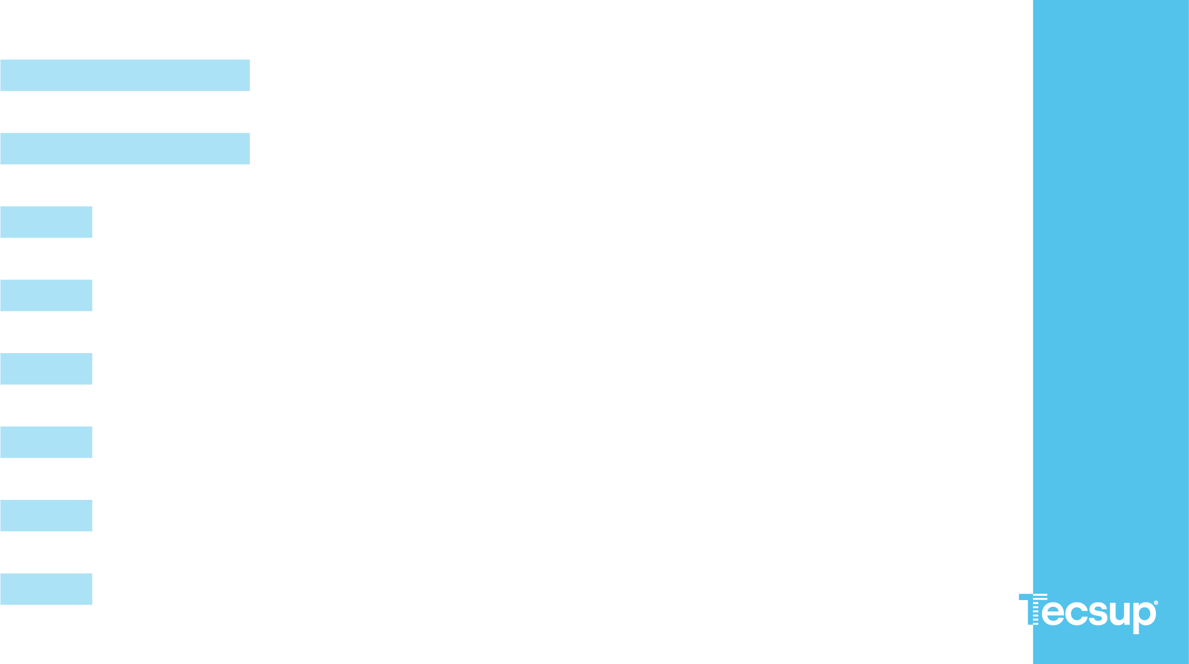


Tarea Semana 7:
“Conexión Cuerpo y Código”
Alumno: Diego Becerra Orellana
Carrera: DISEÑO Y DESARROLLO DE SOFTWARE - C24

Slide 2

🎯 Propósito
Reconectar con el cuerpo, reflexionar sobre hábitos físicos y emocionales, y entender cómo influyen en la vida como estudiante de tecnología.
🧍‍♂️ ¿Cómo cuido (o descuido) mi cuerpo actualmente?
Actualmente cuido mi cuerpo de forma intermitente. A veces descanso bien, salgo a correr y como sano tratando de evitar lo maximo posible el azucar, pero otras veces paso muchas horas frente a la pantalla sin moverme.
🧘 ¿Cuándo fue la última vez que me desconecté o hice ejercicio?
La última vez que hice ejercicio fue hace una semana aproximadamente, cuando realize ejercicios de cardio en mi casa. También trato de desconectarme con pausas cortas durante el día.
📌 ¿Cómo influye en mi rendimiento?
Mi estado físico influye mucho en mi mente. Cuando descanso y me muevo, soy más productivo y me concentro mejor. Cuando estoy cansado o tenso, me frustro fácilmente y me es dificil concetrarme o pensar en lo que hago.
🌱 ¿Qué hábito podría incorporar?
Estiramientos al despertar y mejorar mi respiración consistente.

Slide 3

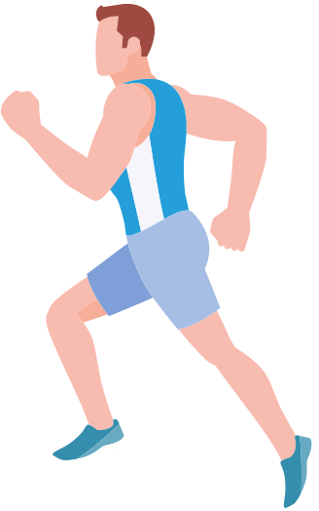
Plan de autocuidado
💬 Hábito físico que quiero incorporar:
Realizar por lo menos 5 minutos de estiramiento diario, especialmente en la mañana o salir a correr al menos 30 min en las mañanas.
💬 Motivación interna:
Quiero mejorar mi postura, mejorar mi salud y tener más claridad al programar.
💬 Rutina mínima sugerida
Todos los días, justo después de despertar, antes de revisar el celular o encender la computadora.

Slide 4

Muchas Gracias

